Slide 1


IL BRAND LICENSING NEL CALCIO: FATTURATO E BRAND EQUITY.
IL CASO DEL TORINO F.C.
TORINO, 28 NOVEMBRE2013
Relatori:
dott. Alberto Barile, Responsabile Marketing, Relazioni Esterne e New Media Torino F.C.
dott. Andrea Canta, Addetto Stampa Torino F.C.

Slide 2
MARKETING
COMMERCIALE
BRAND LICENSING
COMUNICAZIONE

Slide 3
AREA COMMERCIALE
Creazione pacchetti sponsorship
Accordi con sponsor
Vendita spazi pubblicitari residui
Co-marketing

Slide 4
AREA COMUNICAZIONE
Ufficio Stampa tradizionale
New Media
  Sito internet ufficiale
  Social Network
  Gestione agenzia fotografica
  Web TV

Slide 5
BRAND LICENSING
Con il termine licenza (in inglese licence), in economia si intende la concessione da parte dell'autore o del detentore di un diritto ad altro soggetto affinchè la possa utilizzare traendone dei benefici economici, come ad esempio la produzione su licenza.

Slide 6
LICENSEE E LICENSOR
Il licenziante (LICENSEE), ovvero colui che concede la licenza, ed il licenziatario (LICENSOR), colui che gestisce la licenza, si accordano perché i benefici vengano remunerati attraverso un compenso (fee) che può essere fisso o variabile (royalties) sulle vendite, o basato su un minimo garantito più royalties.

Slide 7
TRE STRATEGIE DI MERCHANDISING:
Quella che consiste nella combinazione dei prodotti offerti da una società.
La maggior parte delle società sportive vendono infatti una miriade prodotti con il loro marchio, che si scostano anche molto dal solo abbigliamento sportivo.

Slide 8
Un’altra strategia perseguibile è quella che concerne la linea di prodotto, ovvero l’insieme dei prodotti che hanno una certa somiglianza tra loro, in termini di funzioni d’uso o di prezzo.
Una società sportiva può decidere di intervenire sulla propria linea di prodotti, attraverso una sua estensione verso nuove fasce di mercato, oppure può aggiungere nuovi prodotti allo scopo di creare una linea completa.

Slide 9
La terza, ed ultima, strategia relativa al merchandising riguarda le caratteristiche dei singoli prodotti e le decisioni relative alla marca. Le caratteristiche dei prodotti su cui intervenire sono principalmente la qualità e lo stile, quindi elementi che permettono di distinguere i prodotti tra loro. Per quanto riguarda le decisioni inerenti la marca, le società sportive sfruttano il marchio societario per vendere i prodotti del merchandising.

Slide 10
DUE OBIETTIVI
MIGLIORAMENTO BRAND EQUITY
FATTURATO

Slide 11
FATTURATO: Gestione degli accordi con i licensors; necessita di una particolare attenzione a salvaguardare le merceologie.
BRAND EQUITY (PATRIMONIO DI MARCA): E’ una risorsa immateriale d’impresa. Le determinanti sono: tratti distintivi, qualità percepita, riconoscibilità…
In sintesi: La conoscenza di marca è data dalla notorietà (brand awareness) e dall’immagine (brand image)

Slide 12
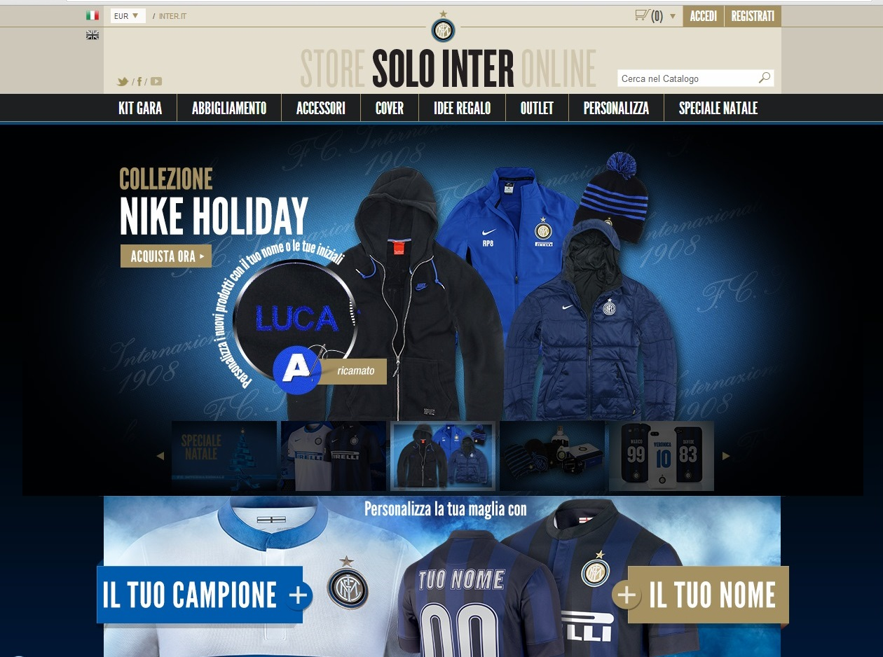
NIKE – INTER

Slide 13
L’ACCORDO CON NIKE
Sponsor dal 1998. Accordo prolungato fino al 30 giugno 2024.
Dal 2013 al 2024 l’Inter incasserà oltre 18 milioni di euro all’anno comprese le forniture e le royalties sulla vendita dei prodotti. Dunque il totale si aggirerà attorno ai 200 milioni di euro con un possibile incremento legato ai risultati sul campo.

Slide 14
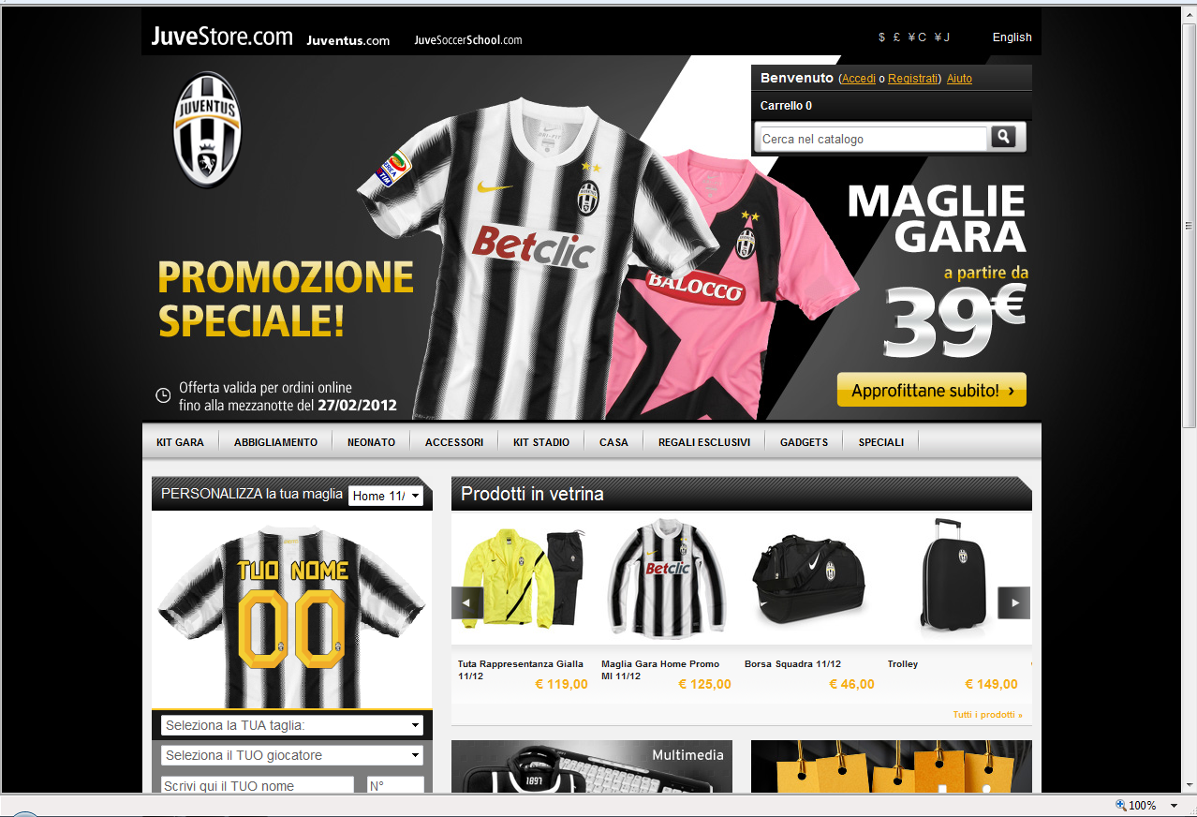
NIKE – F.C. JUVENTUS

Slide 15
ADIDAS – F.C. JUVENTUS
Adidas diventerà sponsor tecnico di tutte le squadre Juventus a fronte di un corrispettivo fisso, complessivo per i sei anni di durata del rapporto, pari a 139,5 milioni di euro. Adidas gestirà inoltre le attività di licensing e di merchandising di Juventus, a fronte di un corrispettivo fisso di 6 milioni di euro all'anno.
La cifra non include le forniture annuali di materiale tecnico - quantificabili tra i 2 e i 2,5 milioni a stagione, per un totale tra i 12 e i 15 milioni sull'arco dei sei anni - e nemmeno i premi legati ai risultati sportivi che conseguiranno Buffon e compagni.

Slide 16

Sommando tutte le voci si arriva a un valore complessivo della sponsorizzazione vicino ai 190 milioni di euro per i sei anni dell'accordo che scadrà dunque nel 2021, per un corrispettivo annuale di poco superiore ai 30 milioni di euro.
Una somma di tutto riguardo, quasi il doppio rispetto ai circa 16,5 milioni all'anno che la Nike si è impegnata a versare nelle casse bianconere fino al termine della prossima stagione, addì 30 giugno 2015.

Slide 17

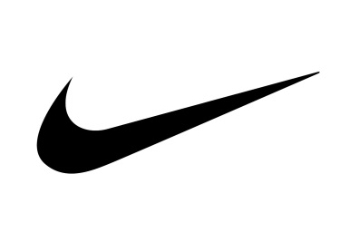

MASTER LICENSE
Il club si accorda con il licensor tecnico per lo sviluppo di tutto il canale merchandising, cedendo in esclusiva la possibilità di stipulare accordi con i piccoli licenziatari.

Slide 18

IL BRAND TORINO F.C.
Dopo il fallimento del Torino Calcio nel 2005, la nuova società, il Torino Football Club, non è immediatamente entrata in possesso dei marchi storici. Ne ha creato dapprima uno nuovo, a forma di scudo, e poi, solo quando il Presidente Cairo nel 2006 ha acquistato all’asta fallimentare i brand storici, è stata aggiunta all’interno del marchio la data di fondazione, il 1906.

Slide 19
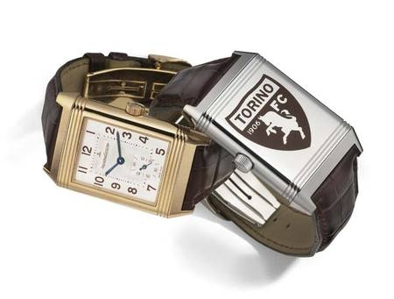
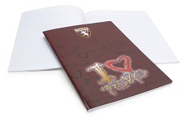
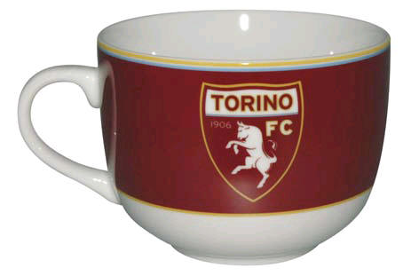
I PRODOTTI TORINO F.C
L’accordo con diversi licenziatari ha portato alla creazione di una vasta gamma di prodotti di vario genere, tutti sotto il marchio Torino F.C.

Slide 20
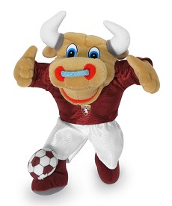
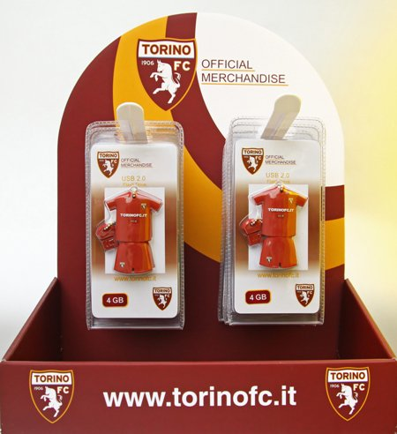

Slide 21
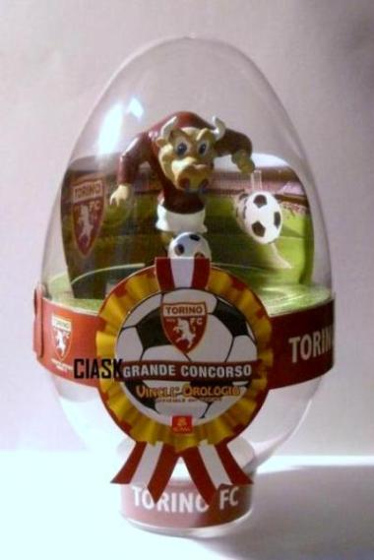
UN ESEMPIO DI LICENZA
ICAM e TORINO F.C. stipulano un accordo per l’utilizzo del marchio legato ai prodotti dolciari; in particolare nascono le “Palle di Natale”, le “Calze della Befana” e le “Uova di Pasqua”… tutto in tinta granata!

Slide 22
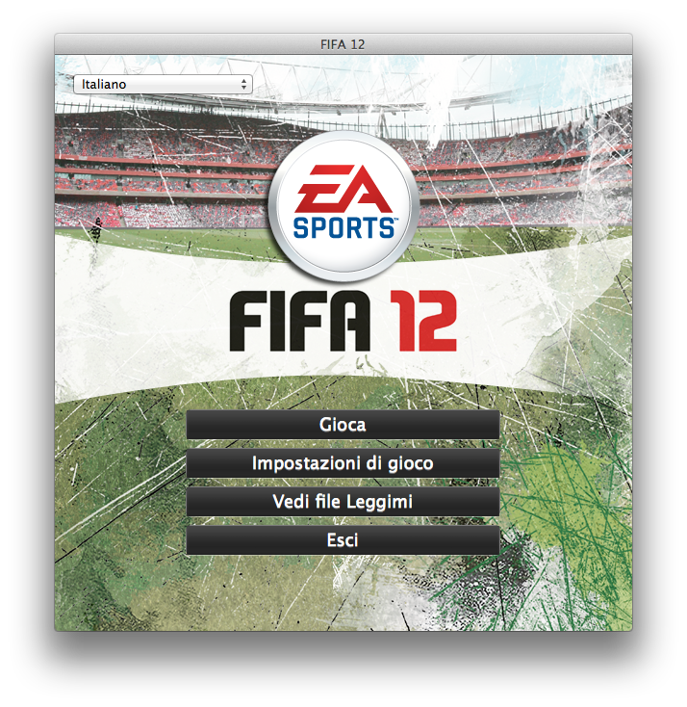
VALORIZZARE IL MARCHIO:
IL CASO EA SPORTS
Il Torino F.C. decide di non cedere i diritti di utilizzo del proprio marchio alla EA Sports, produttrice del gioco Fifa, per la stagione sportiva 2011-2012 per non svalutare il marchio.

Slide 23
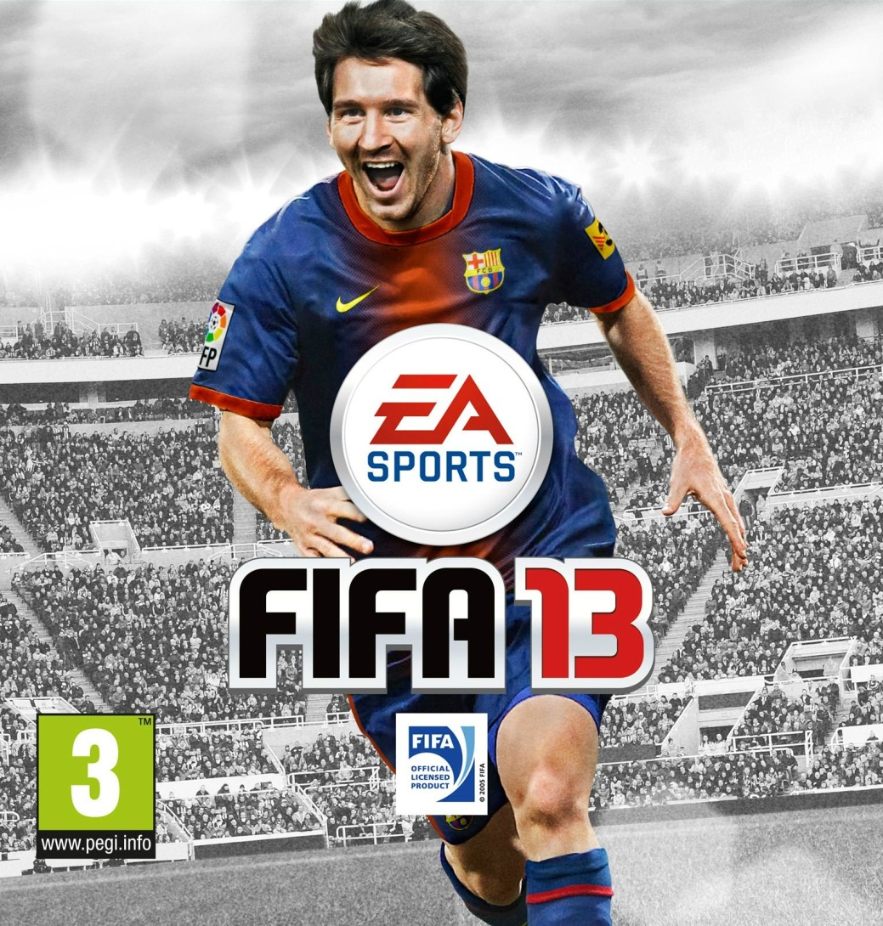
L’anno scorso invece, con i granata in Serie A, il Torino F.C. ha ceduto il proprio marchio alla EA Sports per un biennio

Slide 24
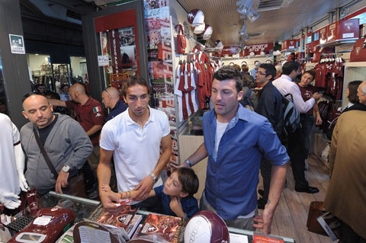
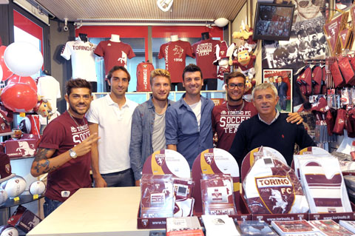
IL CANALE RETAIL
1. IL GRANATA STORE
Il Granata Store, situato in piazza Castello, nasce come punto di riferimento per i tifosi durante l’intera settimana.
Qui trova spazio tutta l’ampia gamma di prodotti a marchio Torino FC, e qui la società organizza talvolta incontri tra calciatori della prima squadra e tifosi.

Slide 25
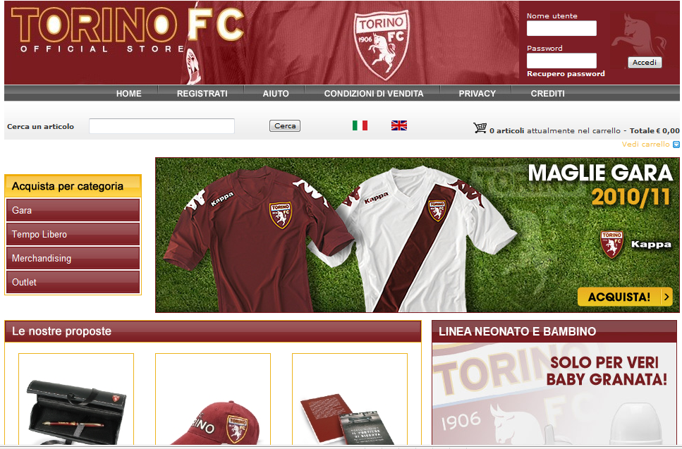
IL CANALE RETAIL
2. L’E-COMMERCE
Dallo store on-line, gestito da EPI…

Slide 26
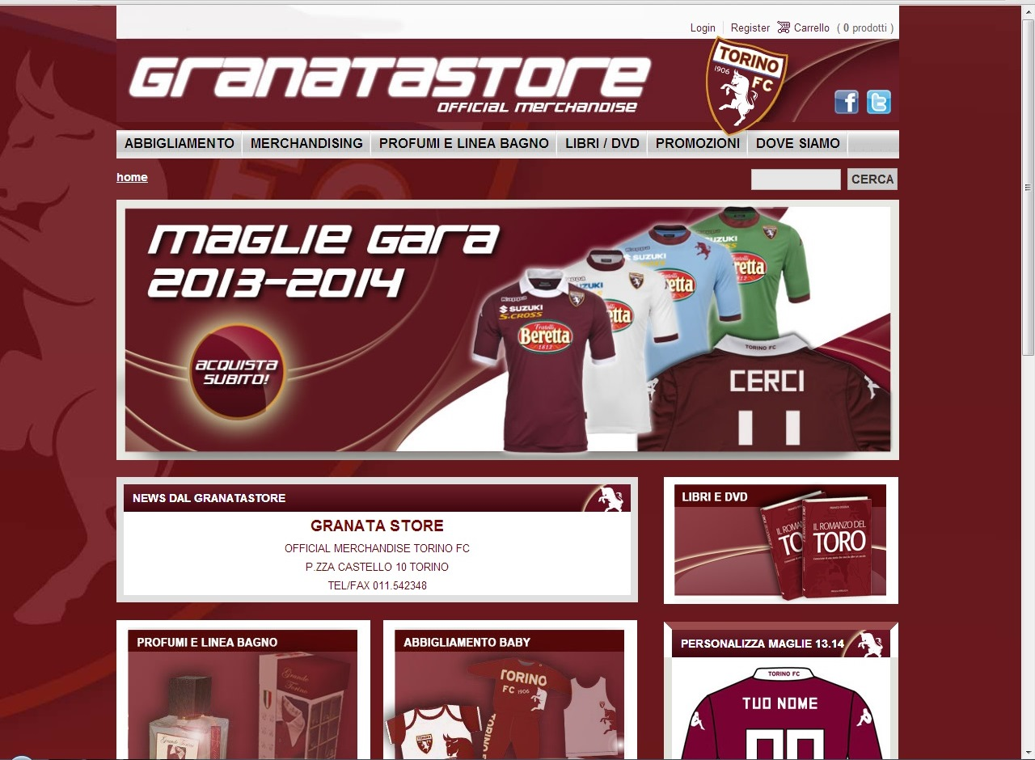
…al Granata Store virtuale!

Slide 27
CONTRO LA CONTRAFFAZIONE
Per garantire al tifoso l’autenticità del prodotto ufficiale, da circa quattro anni i licenziatari che producono oggetti a marchio Torino FC devono apporre sulle etichette il cosiddetto “ologramma”

Slide 28
L’OLOGRAMMA
L’Ologramma è la registrazione tridimensionale di un elaborato grafico ed è oggi il sistema più utilizzato per ridurre i rischi di contraffazione, per evidenziare la manomissione fraudolenta e per la protezione di marchi in genere.
L’ologramma infatti può essere facilmente individuabile, non è riproducibile con scanner e fotocopiatrici e può contenere un numero notevole di informazione tale da consentire e garantire l’originalità del prodotto

Slide 29
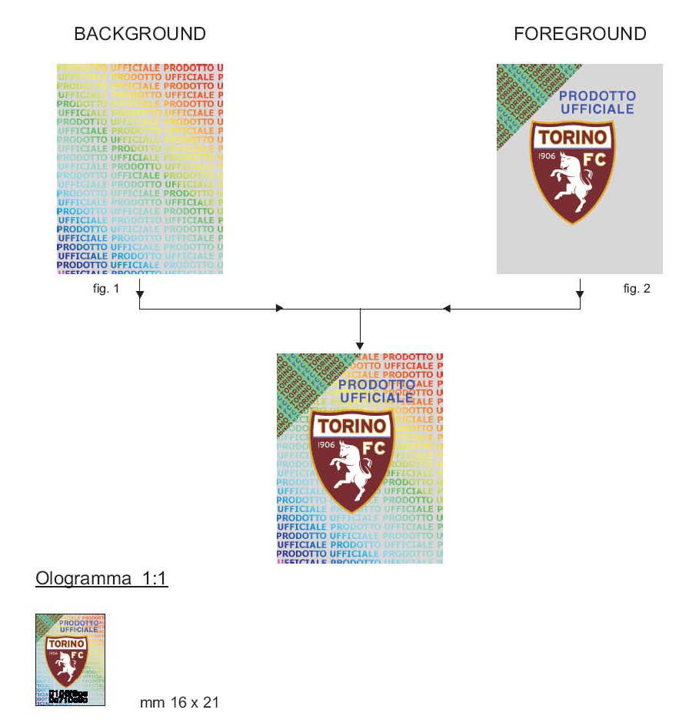

Slide 30
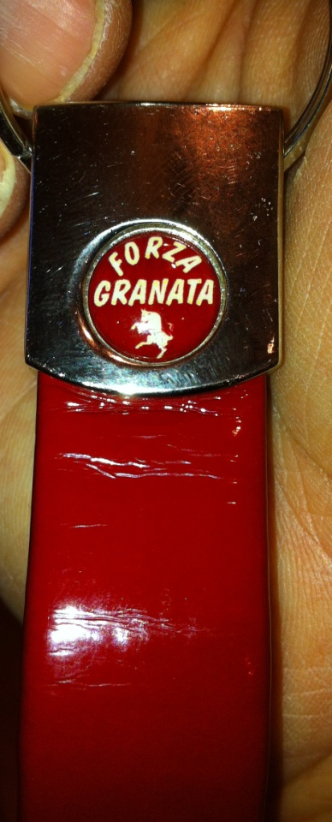
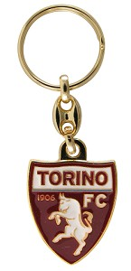
CONTRAFFAZIONE DEL MARCHIO

Slide 31
IL CENTENARIO: UN MARCHIO UNICO PER UN EVENTO ECCEZIONALE

Slide 32
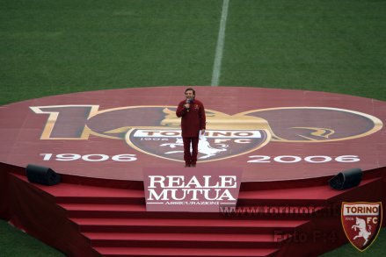

Slide 33
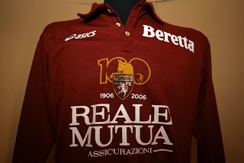
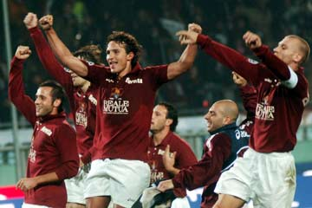
La maglia storica del Centenario…
…utilizzata in occasione della partita Torino vs Empoli del 3 dicembre 2006

Slide 34
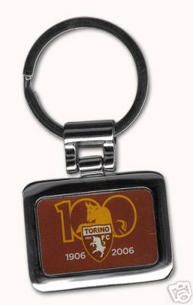
Il marchio del Centenario viene utilizzato per la produzione di gadgets, pubblicazioni sui giornali, eventi legati alla celebrazione e pubblicizzazione di tutte le iniziative di corollario

Slide 35

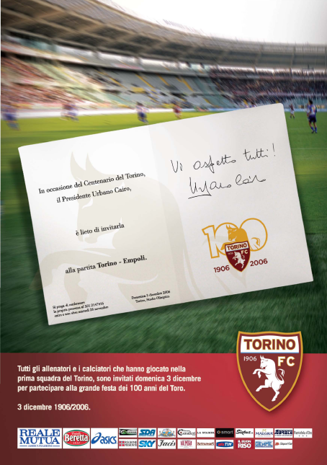

Slide 36
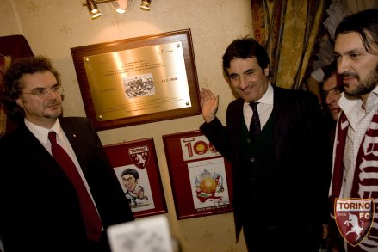

Slide 37
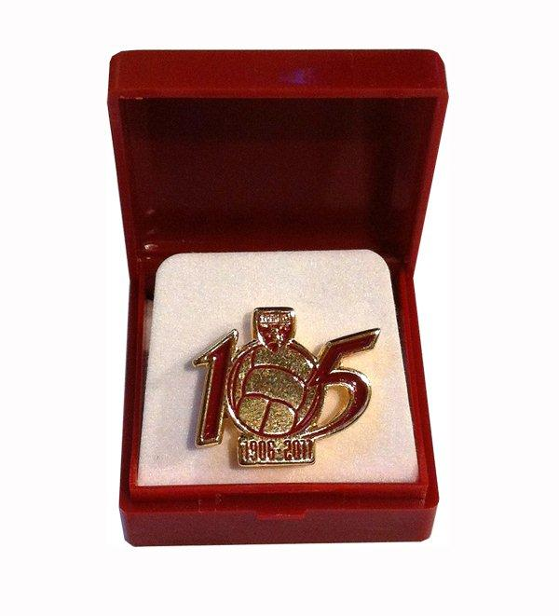
DICEMBRE 2011: TORINO 105
Per i 105 anni di storia del club viene creato appositamente un nuovo marchio celebrativo e vengono prodotti una spilla e un portachiavi

Slide 38


